Slide 1


POVZETKI / UGOTOVITVE:
Voda je nenadomestljiva snov.
Voda je javna dobrina.
Z vodami se upravlja demokratično
Z vodami se integralno upravlja (celostno).
Voda je kot naravna dobrina nenadomestljiv sestavni del narave.

Slide 2
04 Upravljanje voda v državah v tranziciji s posebnim ozirom na Slovenijo /Brilly M.
POVZETKI / UGOTOVITVE:
Proces degradacije upravljanja z vodami v državah v tranziciji
Nesposobnost strankarske politike za določanjem dolgoročnih ciljev razvoja vodarstva
Katastrofalna kadrovska politika
Degradacija v strokovnem razvoju

Slide 3
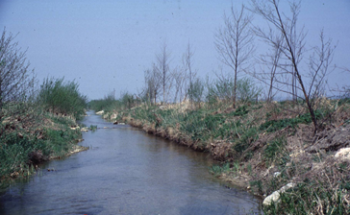
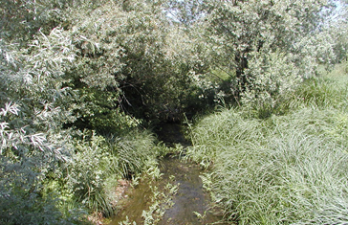
04 Upravljanje voda v državah v tranziciji s posebnim ozirom na Slovenijo /Brilly M.
VPRAŠANJA / PREDLOGI ZA RAZPRAVO:
20 m³/s v letu 1991
5 m³/s v letu 2015

Slide 4
04 Upravljanje voda v državah v tranziciji s posebnim ozirom na Slovenijo /Brilly M.
VPRAŠANJA / PREDLOGI ZA RAZPRAVO:
Zakonom o vodah smo uničili varovanje virov pitne vode
Z vpisom pravice do vode v ustavo smo na najboljši poti da poslabšamo oskrbi z vodo
Ali je oskrba za vodo sploh del slovenskega vodarstva?

